Slide 1

BABLOON
MIRS２５０１

Slide 2


Slide 3
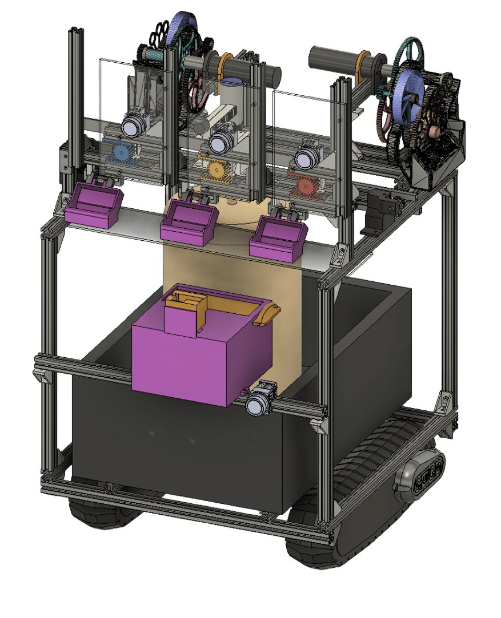

Slide 4
道の駅「伊豆ゲートウェイ函南」 に行ったことはありますか？

Slide 5
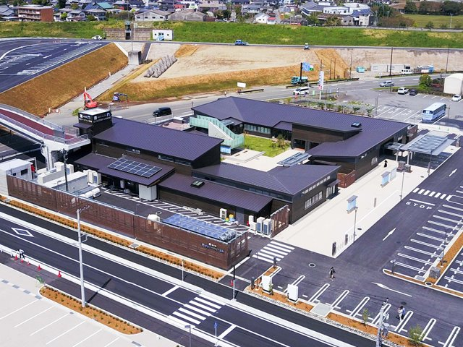
道の駅「伊豆ゲートウェイ函南」
どんな場所？
道の駅「伊豆ゲートウェイ函南」には
伊豆の食材を味わえる飲食店
伊豆の魅力を感じさせる物産店 そして情報を発信する案内所
新しい「コト」を生み出す貸出施設 など
多くの「伊豆の魅力」がそろっている
道の駅 伊豆ゲートウェイ函南とは | 道の駅 伊豆ゲートウェイ函南 https://www.izugateway.com/about/

Slide 6
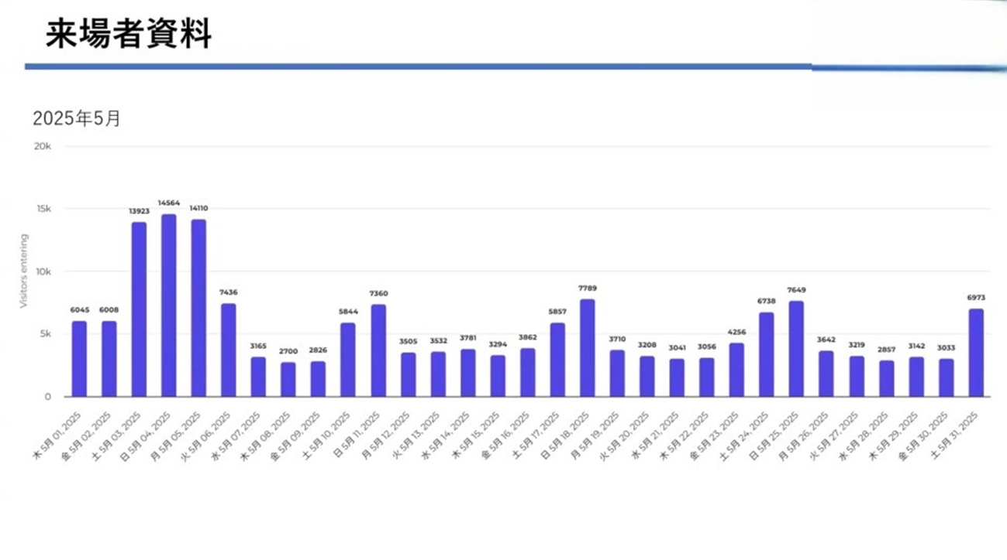
道の駅「伊豆ゲートウェイ函南」

Slide 7
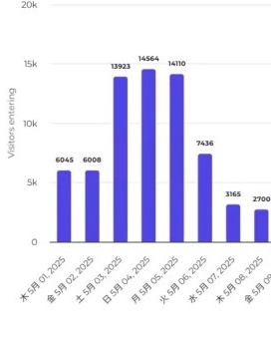
道の駅「伊豆ゲートウェイ函南」
来場者数
一日で10,000人以上

Slide 8
道の駅の課題

Slide 9
課題
道の駅「伊豆ゲートウェイ函南」のアンケート結果より
交通

Slide 10
課題
道の駅「伊豆ゲートウェイ函南」のアンケート結果より
交通
環境美化

Slide 11
課題
道の駅「伊豆ゲートウェイ函南」のアンケート結果より
交通
環境美化
その他

Slide 12
課題
交通
・入り方がわかりにくい
・看板を増やしてほしい
・駐車場が狭い
・渋滞して大変
・来る道がわかりにくい
・駐車場案内をしっかり

Slide 13
課題
交通
環境美化
・入り方がわかりにくい
・看板を増やしてほしい
・駐車場が狭い
・渋滞して大変
・来る道がわかりにくい
・駐車場案内をしっかり
・トイレが汚い
・清掃中で入れなかった
・清掃中でも入れるようにしてほしい

Slide 14


会議
交通整備ロボット！
床の汚れ掃除ロボット！
企業の担当者
道の駅「副駅長」

Slide 15
課題
交通
環境美化
・入り方がわかりにくい
・看板を増やしてほしい
・駐車場が狭い
・渋滞して大変
・来る道がわかりにくい
・駐車場案内をしっかり
・トイレが汚い
・清掃中で入れなかった
・清掃中でも入れるようにしてほしい

Slide 16
課題
交通
環境美化
この課題を解決するロボット、もうありそうじゃない？
トイレが汚い。
清掃中で入れなかった。清掃中でも入れるようにしてほしい。

Slide 17
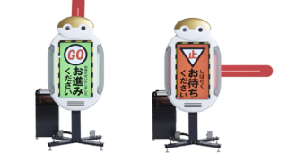
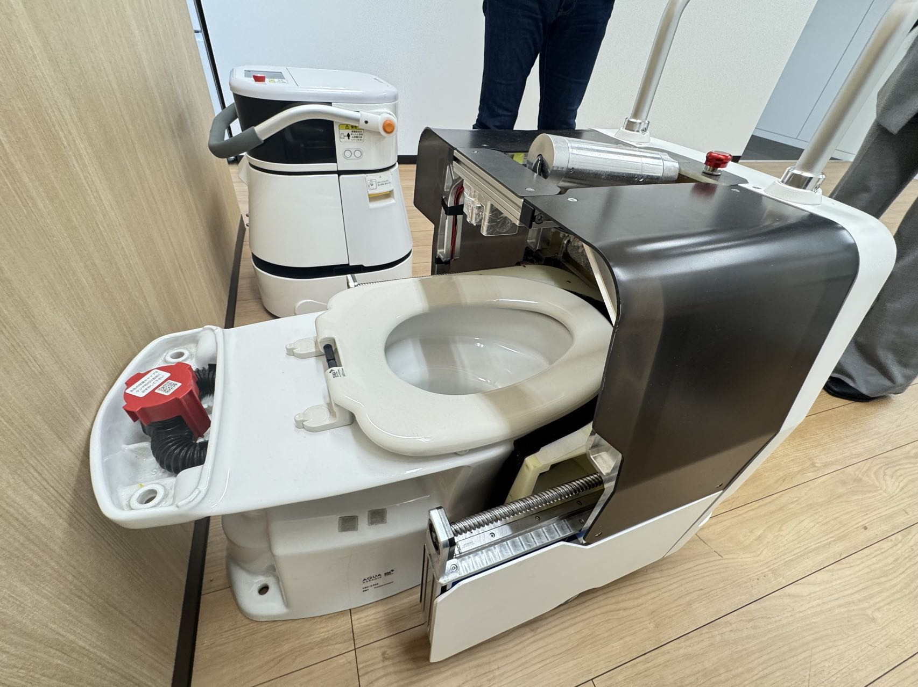
課題
交通
環境美化
製品情報 | 株式会社フォルモントホールディングス
日本初の「トイレ用ロボット」が注目 業務用掃除ロボ「IWITH ROBOTICS」、国内生産を開始 | 36Kr Japan | 最大級の中国テック・スタートアップ専門メディア

Slide 18

会議
ワクワクしない！
警備員はそこまで困っていない！
君たちがワクワクするものを作ってほしい！
企業の担当者
誰かの課題を、ワクワクする方法で
解決し、未来を少し変えるロボット
道の駅「副駅長」

Slide 19
課題
交通
環境美化
その他

Slide 20
課題
その他
・子供の遊び場が少ない
・外テーブルが不足している
・夜の騒音トラブル

Slide 21
観点
ワクワクする？
実現可能？
課題解決できてる？
オリジナリティある？

Slide 22
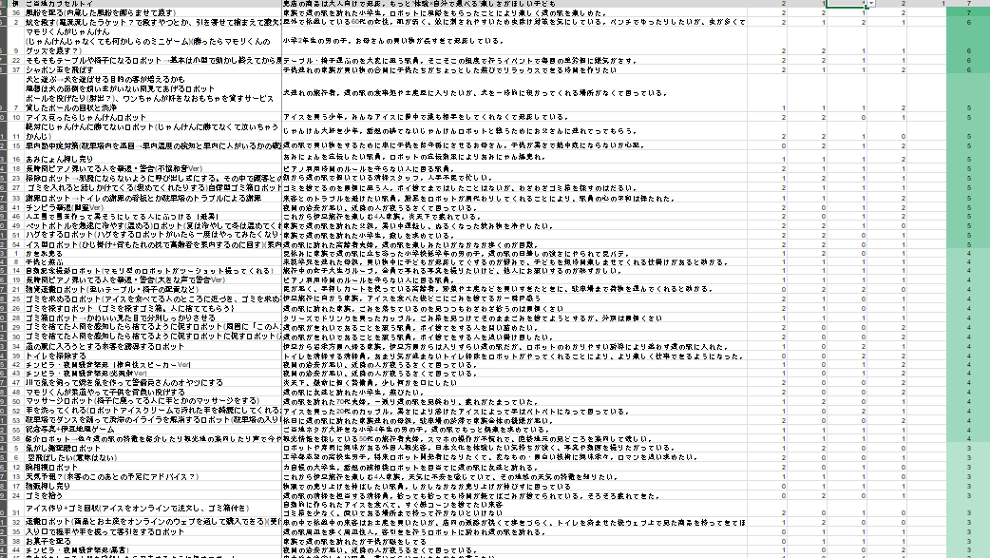

Slide 23
課題
その他
・子供の遊び場が少ない
・外テーブルが不足している
・夜の騒音トラブル

Slide 24
課題
子供の遊び場が少ない

Slide 25
課題の背景
Q.なんで子供の遊び場が少ないの？

Slide 26
課題の背景
Q.なんで子供の遊び場が少ないの？
A.道の駅の目的と合わない。
周辺施設との兼ね合い。

Slide 27
課題の背景
道の駅の目的と合わない
→ 本来の目的はトイレ休憩、特産物のPRなど
周辺施設との兼ね合い

Slide 28
課題の背景
わさび
ミュージアム
めんたいパーク
周辺施設との兼ね合い
→ めんたいパーク伊豆や伊豆わさびミュージアム が隣接していて、大規模な遊び場は置けない

Slide 29
道の駅の目的と合わない
→ 本来の目的はトイレ休憩、特産物のPRなど
買い物の合間や休憩のついでに体験できるように、
短時間で

Slide 30
周辺施設との兼ね合い
→ めんたいパーク伊豆や伊豆わさびミュージアム が隣接していて、大規模な遊び場は置けない
子供が喜ぶような体験を小規模かつ
手軽に

Slide 31
手軽に、短時間で、印象に残る体験を

Slide 33


風船
MIRS
×

Slide 34
道の駅で
夢を膨らませる体験
をつくるロボット

Slide 36
BABLOON 機能紹介

Slide 37
BABLOONの魅力
巡回
検知
作成
提供

Slide 38
BABLOONの魅力
巡回

Slide 39
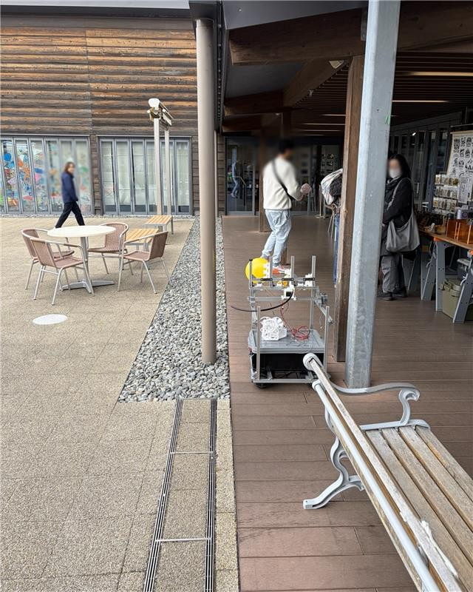
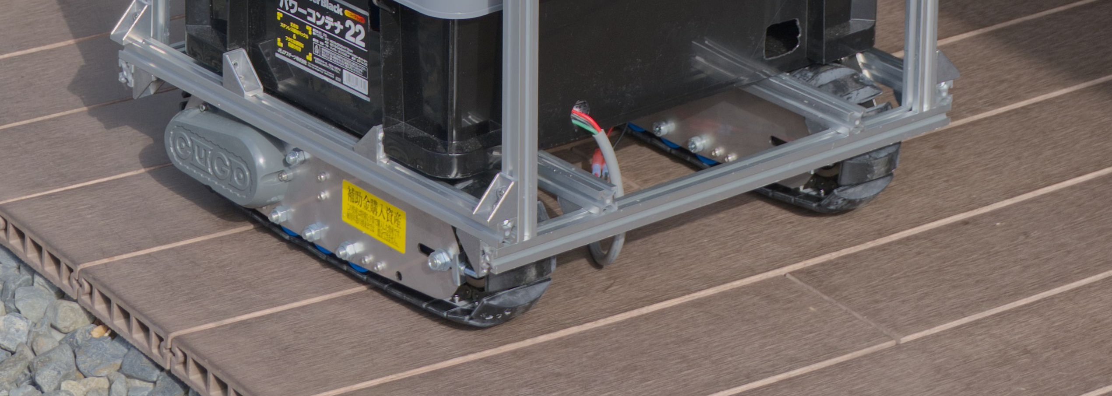
巡回
クローラによって道の駅を巡回！

Slide 40
BABLOONの魅力
検知

Slide 41
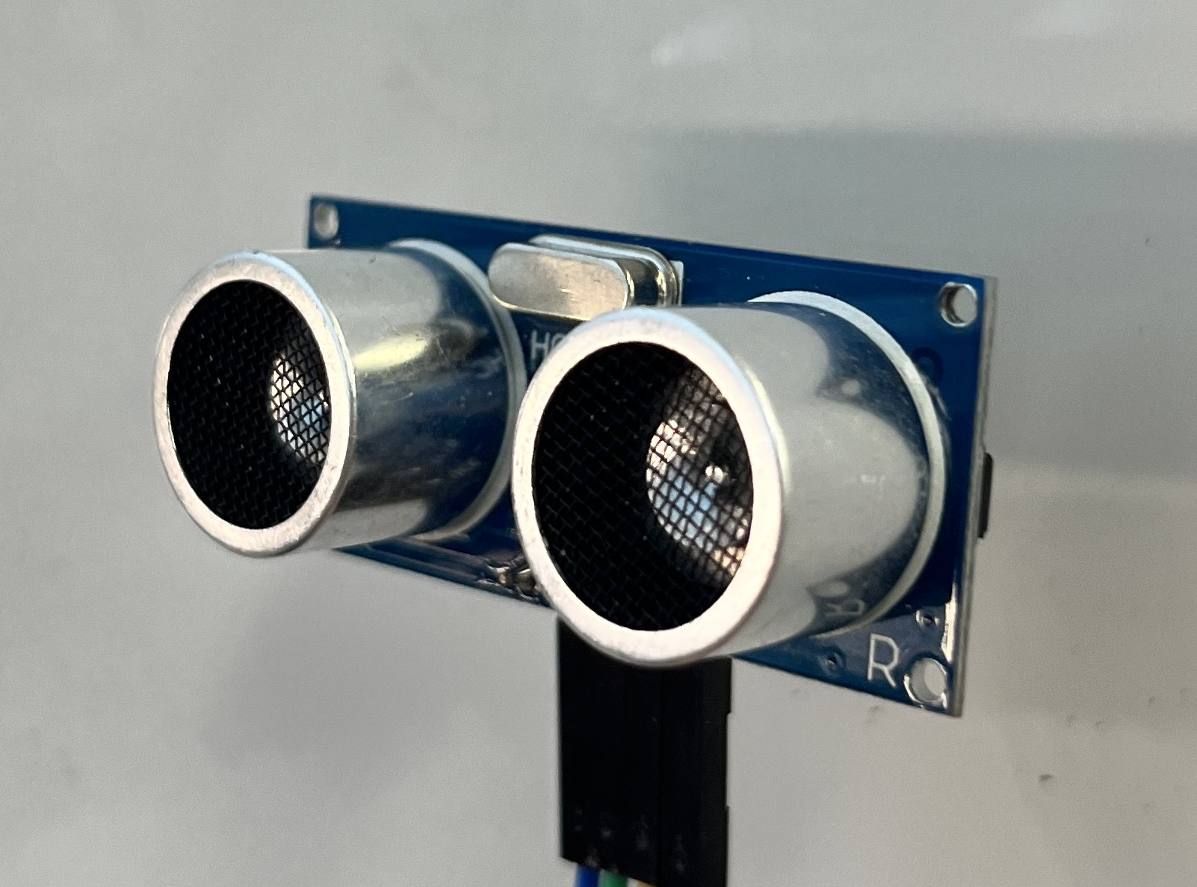

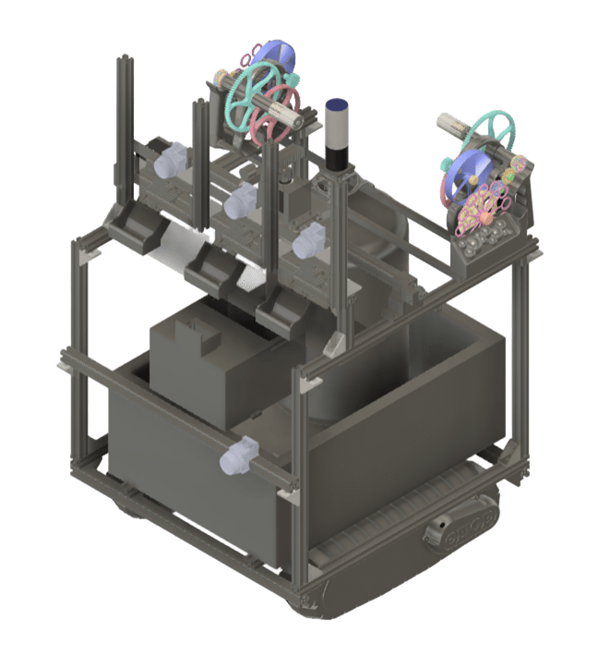
検知
超音波センサで
人を検知して停止

Slide 42
BABLOONの魅力
作成

Slide 43
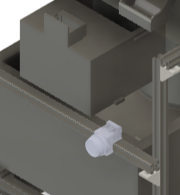
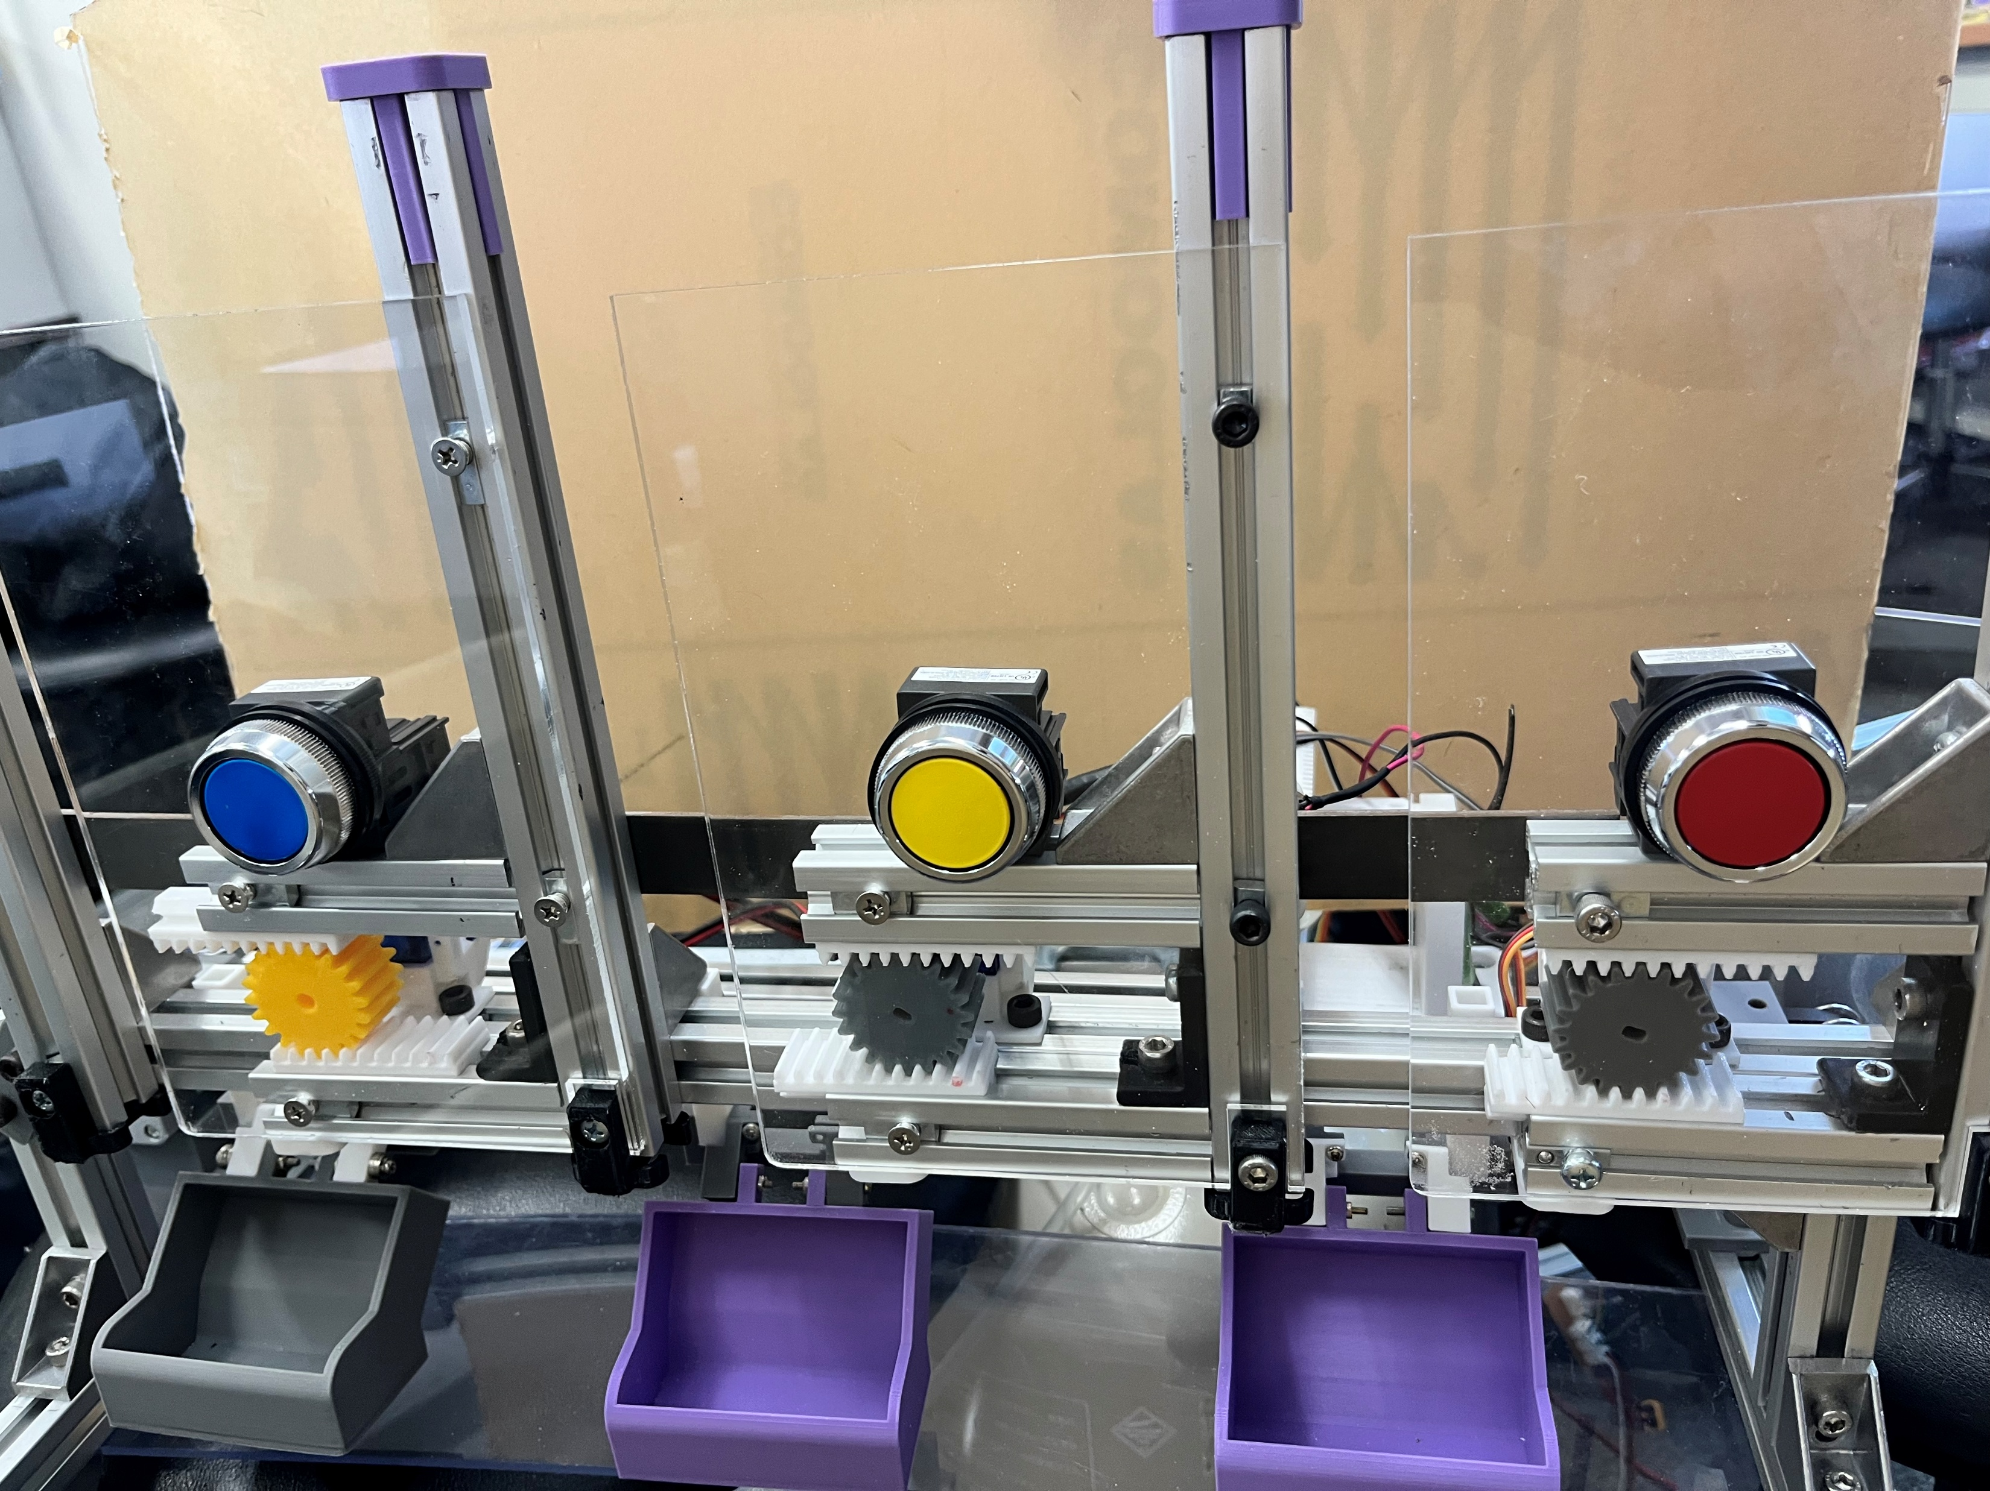
作成
風船作成ボタンを押して
風船作成開始！
好きな色の風船を選択！

Slide 44
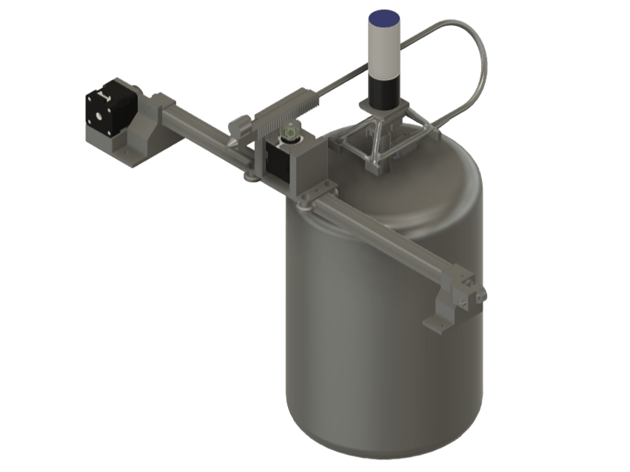
ヘリウム供給モジュール
Point １
夢と風船を膨らませる

Slide 45
作成
ガントリー機構
Point１
ヘリウム供給モジュール
ヘリウムが出るノズルが
選んだ色の風船まで
移動！
ノズル
ヘリウムボンベ

Slide 46
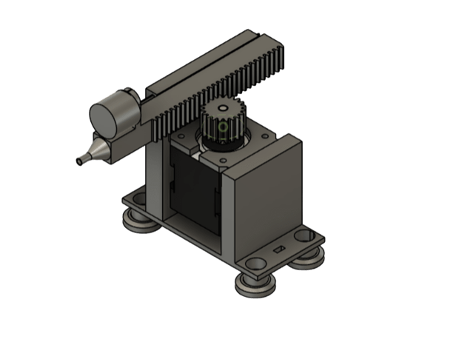
作成
Point１
ヘリウム供給モジュール
ラック＆ピニオン
電磁石
風船の口とノズル
をつなげて固定

Slide 47
BABLOONの魅力
提供

Slide 48
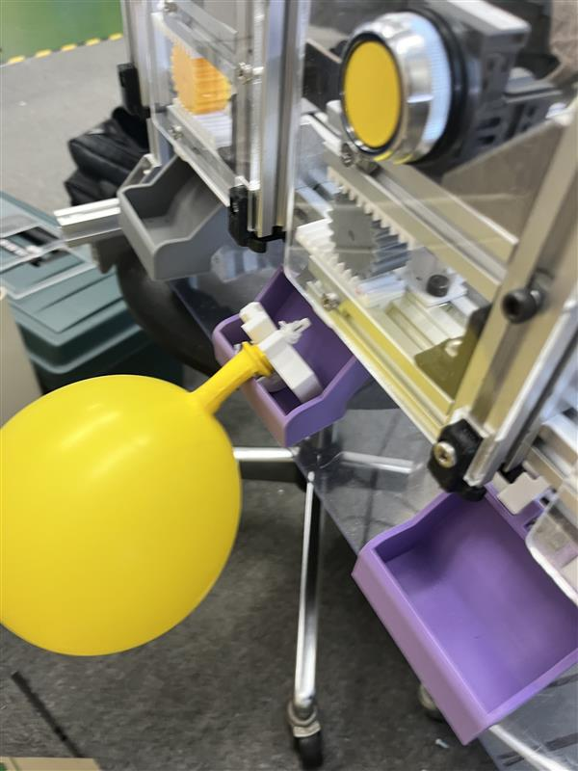
提供
完成した風船は
ワクワクフィーダー
によって
受け皿に排出

Slide 49
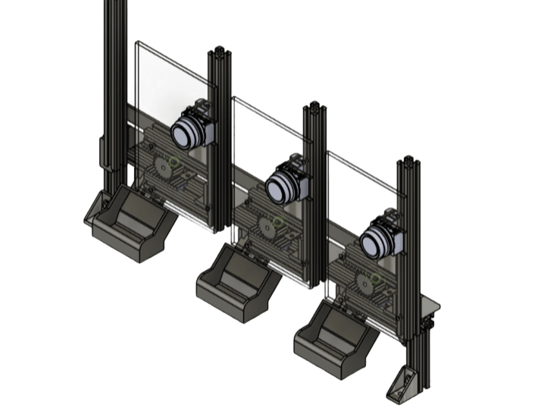
ワクワクフィーダー
Point ２
ワクワクと風船を与える

Slide 50
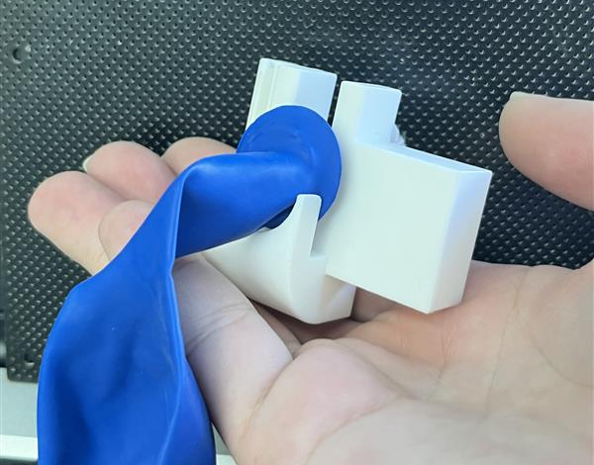
提供
Point２
ワクワクフィーダー
完成した風船を落とし、新しい風船ストックを補充する機構
風船ストック

Slide 51
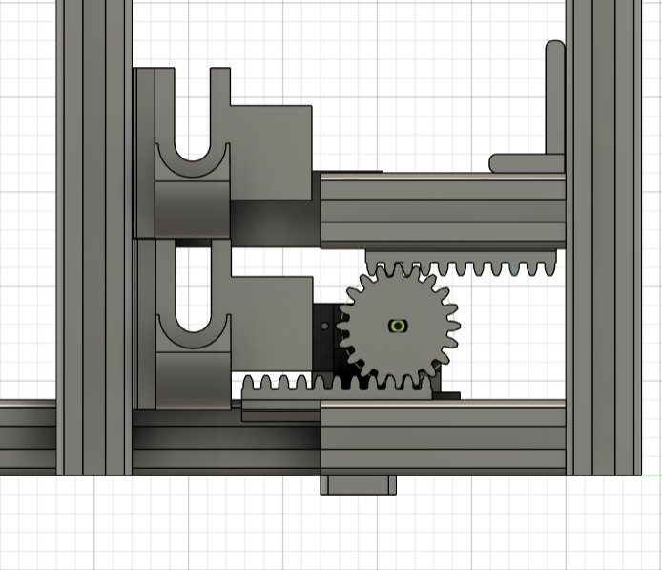
提供
Point２
ワクワクフィーダー
風船完成
モータ回転

Slide 52
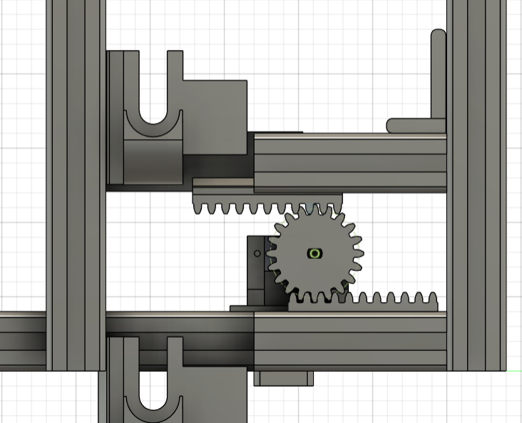
提供
Point２
ワクワクフィーダー
風船完成
モータ回転
完成した風船ストックが下に落下
モータ逆回転

Slide 53
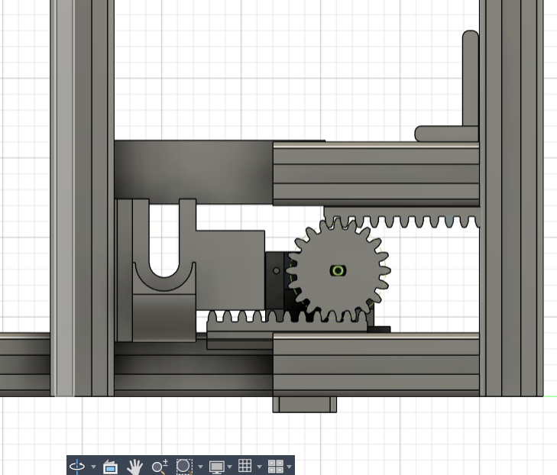
提供
Point２
ワクワクフィーダー
風船完成
モータ回転
完成した風船ストックが下に落下
モータ逆回転
新しい風船ストックが上から補充

Slide 54
BABLOONの魅力
巡回
検知
作成
提供

Slide 55
BABLOONの魅力

Slide 56
BABLOONの魅力
巡回
検知
作成
提供
演出

Slide 57
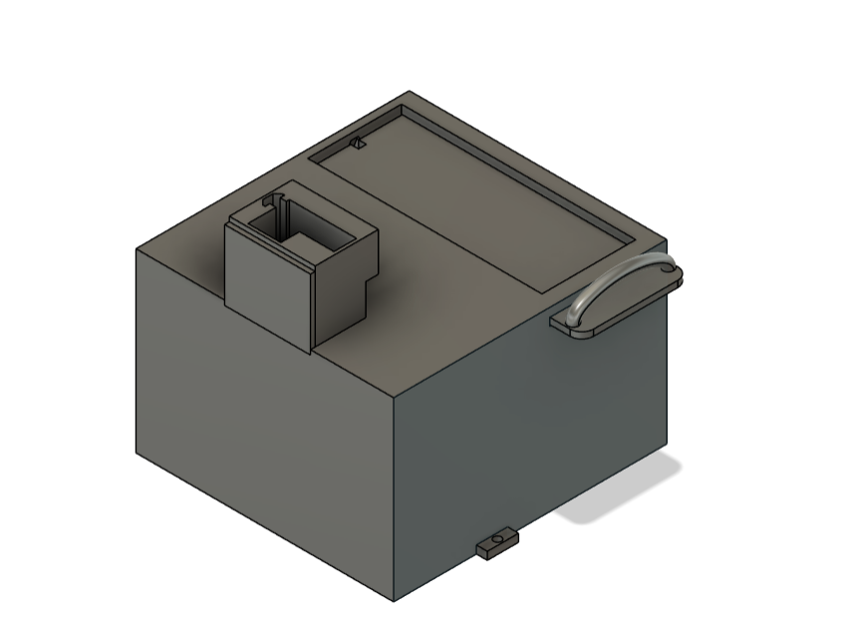
演出
風船についている風船ストックは
お客さまに取ってもらう必要がある
風船ストック回収ボックス

Slide 58
演出
風船についている風船ストックは
お客さまに取ってもらう必要がある
→メインターゲットは子供
素直に返してくれるだろうか？

Slide 59
演出
風船ストックを返すことで起こる
ギミックを追加！

Slide 60
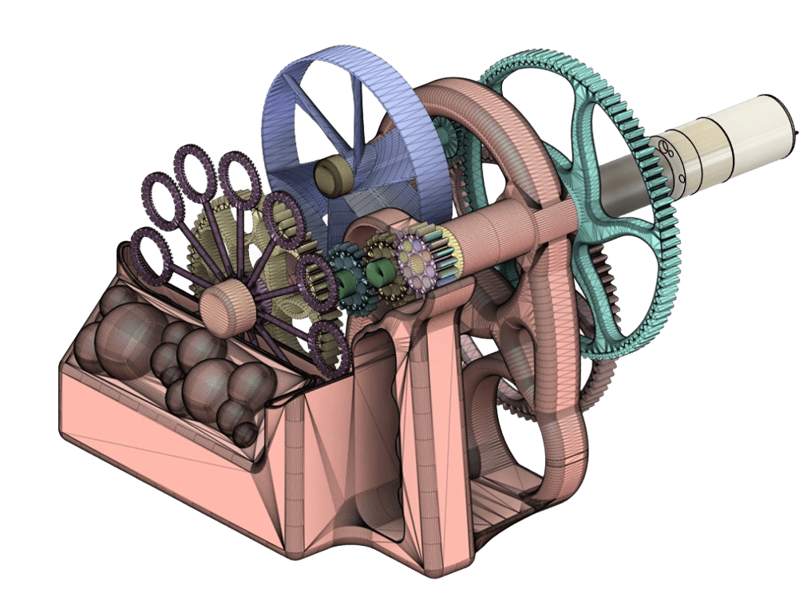
シャボン玉吹き出しモジュール
Point ３
シャボン玉のようにはじける演出

Slide 61
演出
Point３
シャボン玉吹き出しモジュール
観覧車のような見た目
プロペラ部分とシャボン膜部分の
回転速度の違いによって
シャボン玉が吹き出す！

Slide 62
BABLOONの魅力
巡回
検知
作成
提供
演出

Slide 63


デモ

Slide 64


Slide 65
今後の展望

Slide 66
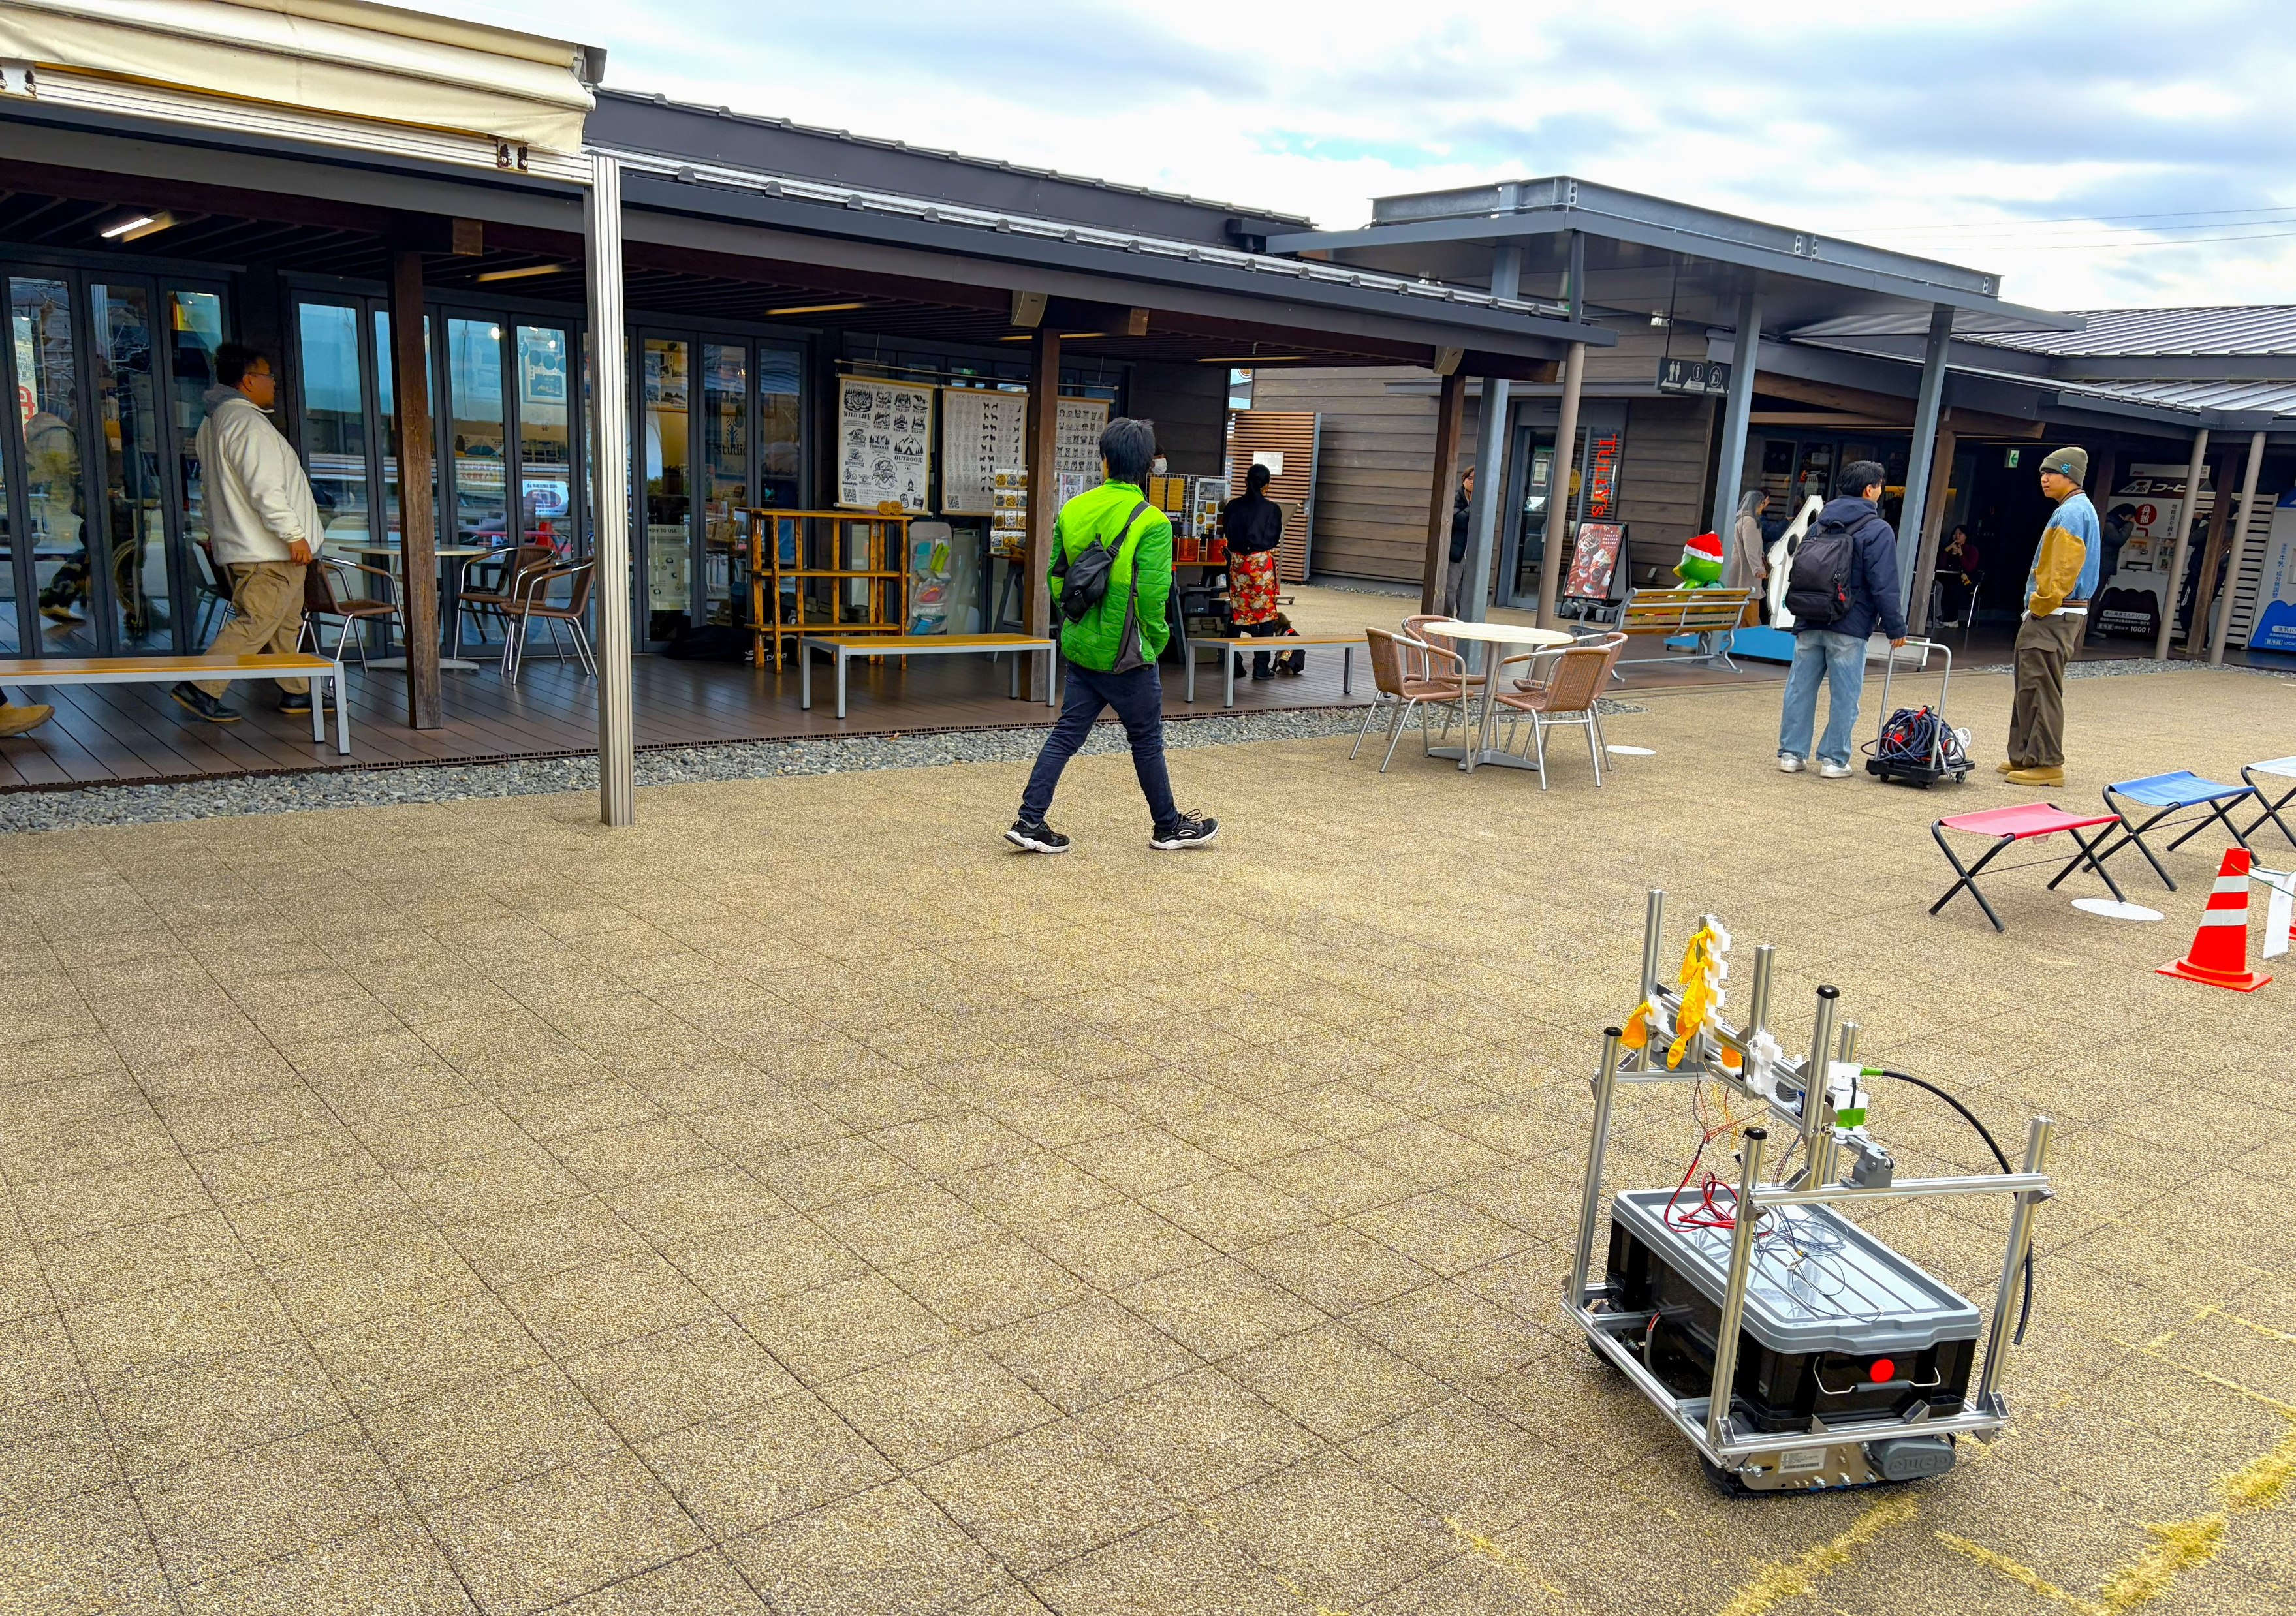
今後の展望
アルミフレームがむき出しだと
安全性の問題や見た目が固い
子供が近寄ってこない
初めて見た人では操作方法が
分かりづらい

Slide 67
今後の展望
・現地での実証を経て
フレンドリーな見た目
音声による
操作説明
安全性の向上
Notes:
何月何日実証予定！を入れる

Slide 68
今後の展望
フレンドリーな見た目
音声による
操作説明
安全性の向上
１月２５日
実証試験予定！
・現地での実証を経て

Slide 69
小さい子供たちに
BABY
風船と
BALOON
シャボン玉を
BUBBLE

Slide 70
ご清聴ありがとうございました
展示ブースでお会いできることを楽しみにしています！

